Slide 1

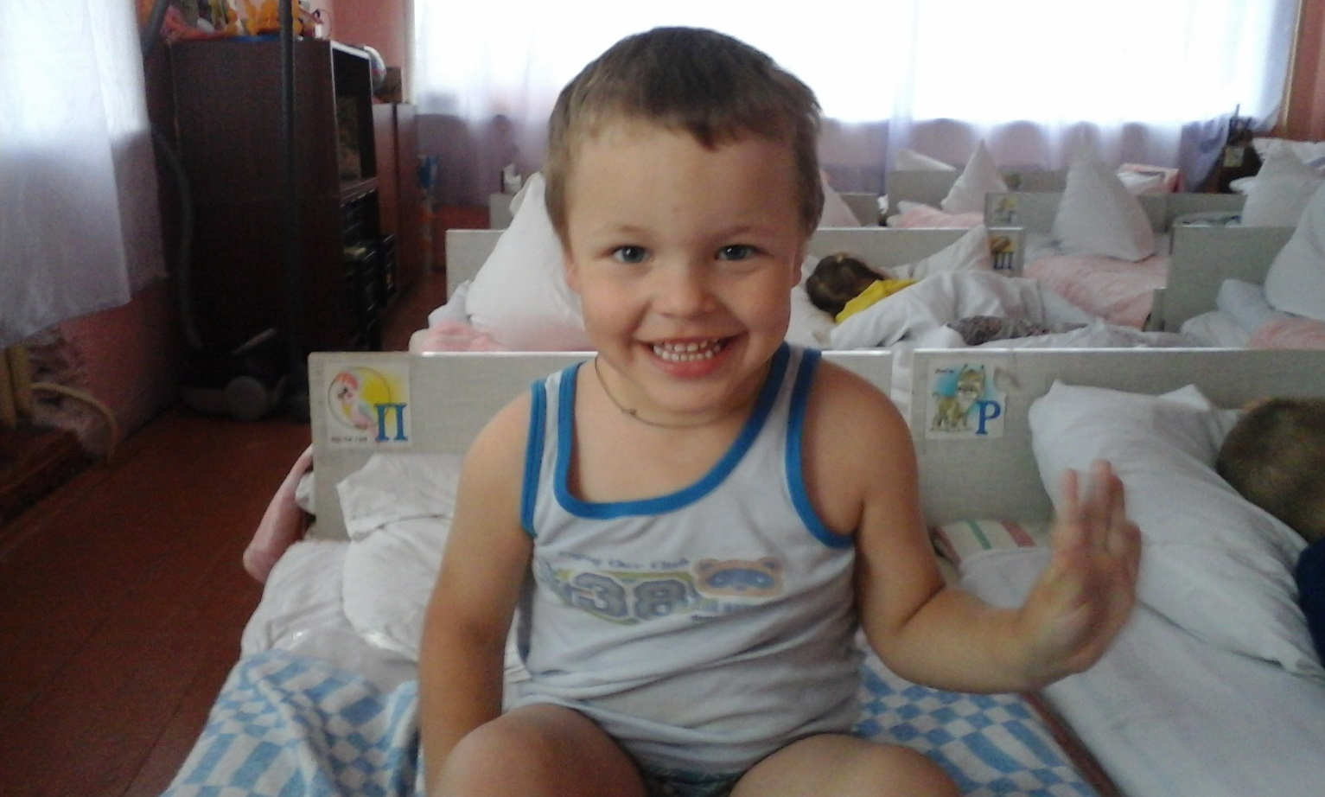
«Оздоровительная гимнастика после сна в ДОУ»
МДОУ Зебляковский детский сад

Slide 2

Сон играет важнейшую роль в режиме дня ребёнка. От того, как проснётся малыш, зависит его настроение, состояние здоровья и то, как он проведёт остаток дня. У нас в детском саду воспитатели проводят после тихого часа бодрящую гимнастику.

Slide 3
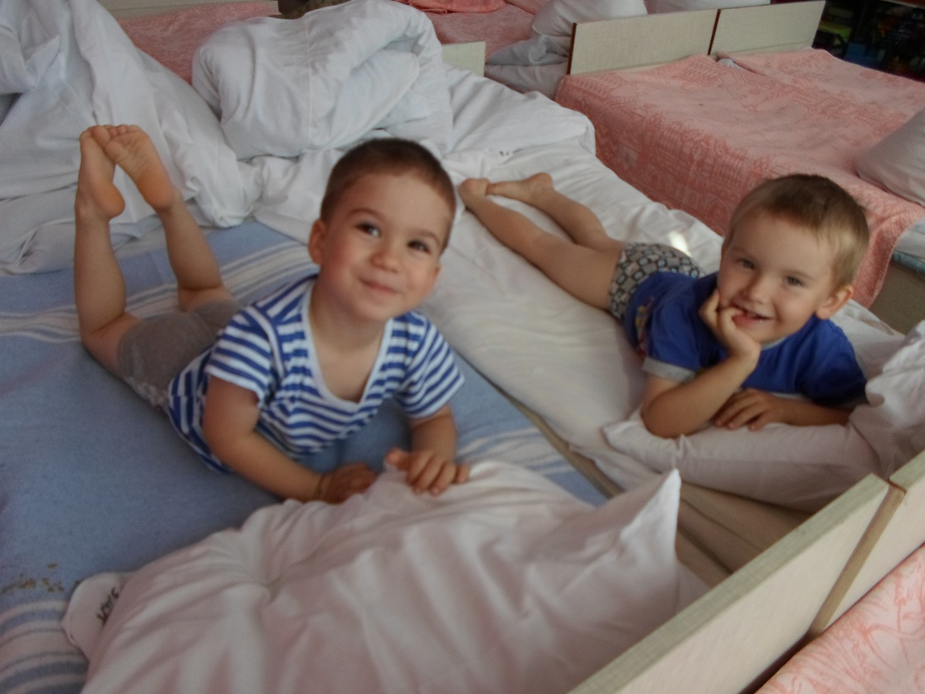
Гимнастика после сна — это комплекс упражнений, которые обеспечивают нерезкий переход от спокойствия к бодрствованию.

Slide 4
Цели и задачи:
Оздоровительные:
• укреплять опорно-двигательный аппарат;
• совершенствовать и развивать координацию движений;
• повысить жизненный тонус;
• укрепить иммунитет;
Обучающие:
• учить детей дышать через нос;
• упражнять в плавном свободном выдохе;
• формировать умения выполнять движения по показу взрослого.
Воспитательные:
• воспитывать привычку здорового образа жизни

Slide 5

Комплексы оздоровительной гимнастики после дневного сна составляются на месяц. За это время дети успевают овладеть техникой выполнения отдельных оздоровительных процедур.

Slide 6
Примерная схема проведения гимнастики после дневного сна
1. Гимнастика в постели.
2. Ходьба по «тропе здоровья».
3. Корригирующие упражнения на профилактику плоскостопия и нарушения осанки.
4. Дыхательная гимнастика
5.Индивидуальная оздоровительная работа.
6. Водные процедуры.

Slide 7
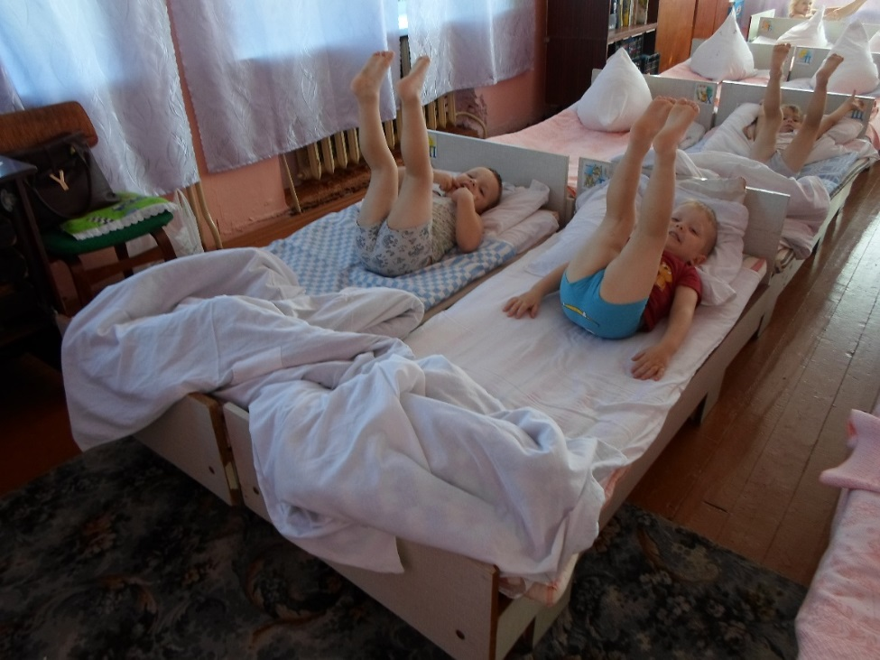

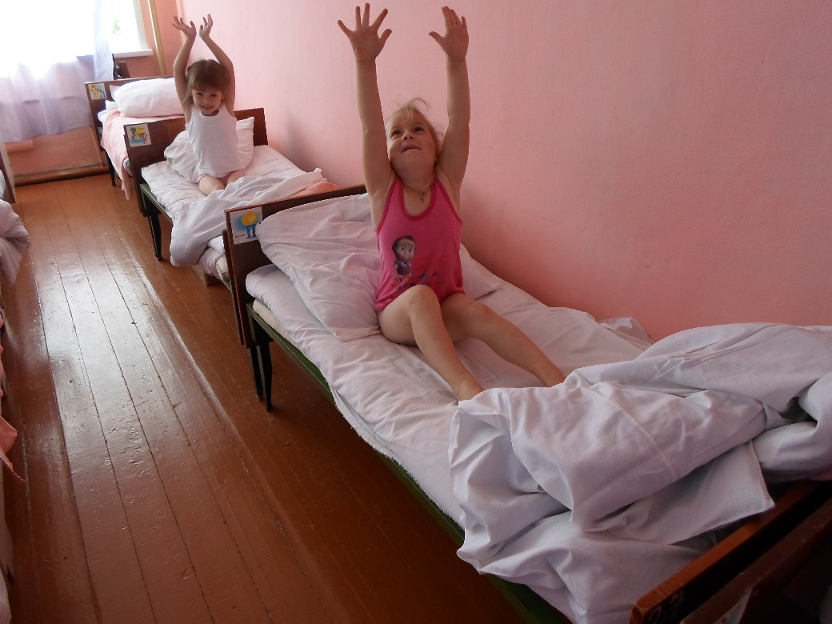
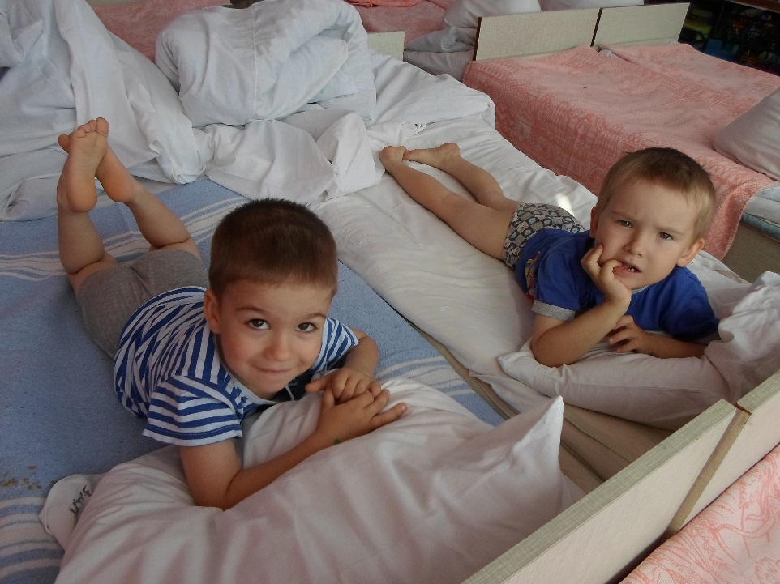
Методика проведения гимнастики после дневного сна
Пробуждение детей происходит под звуки плавной музыки.
Гимнастику начинаем проводить с проснувшими детьми,
Остальные присоединяются по мере пробуждения.
Гимнастика в постели может включать в себя такие элементы, как потягивания, поочередное и одновременное поднимание и опускание рук и ног, элементы самомассажа, пальчиковой гимнастики, гимнастики для глаз и т.д.

Slide 8
Главное правило –
исключить резкие движения, которые могут вызвать растяжения мышц, перевозбуждение, перепад кровяного давления и, как следствие, головокружение. Длительность гимнастики в постели – около 2-3 минут.

Slide 9
Затем дети босиком и в трусиках выполняют корригирующую ходьбу (на носках, на пятках, с высоким подниманием коленей, в полуприседе, в полном приседе, на внешней стороне стопы, с перекатом с пятки на носок, по корригирующим дорожкам). Длительность этой части гимнастики – 2-3 минуты.

Slide 10
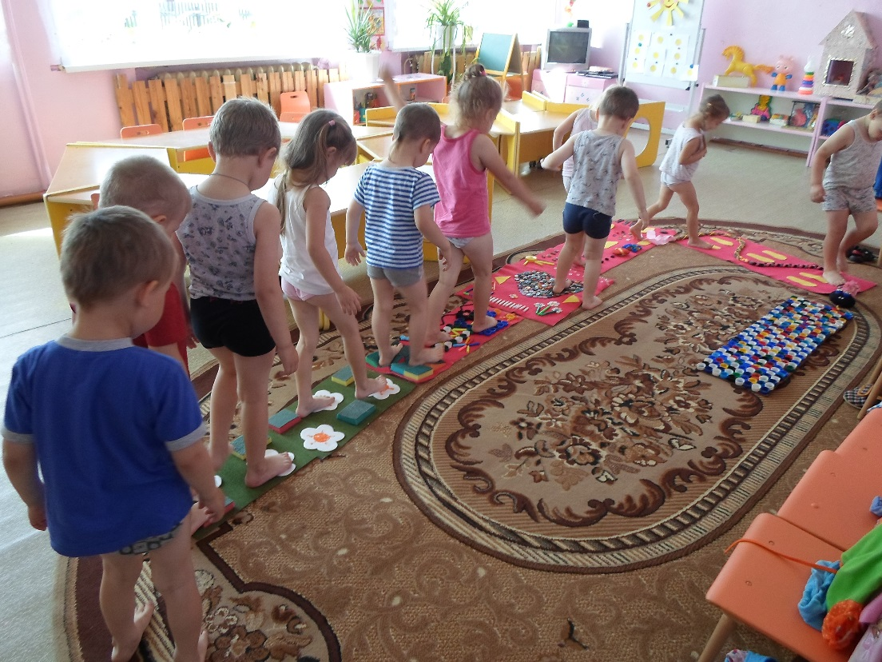
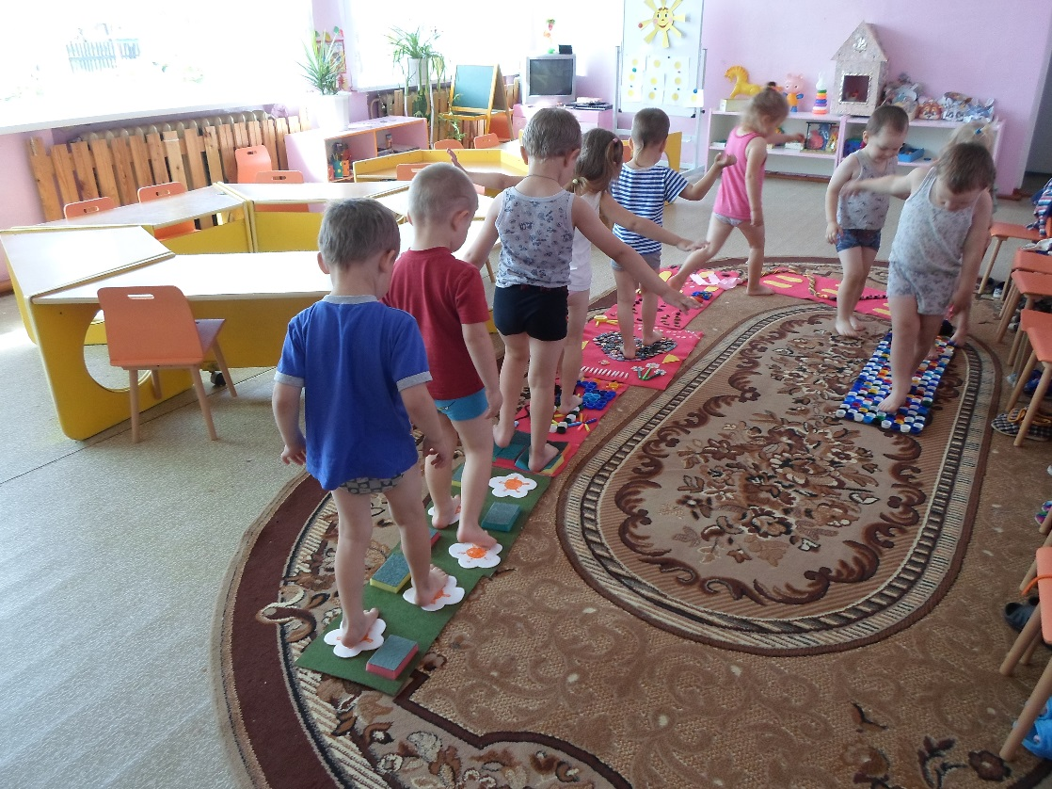
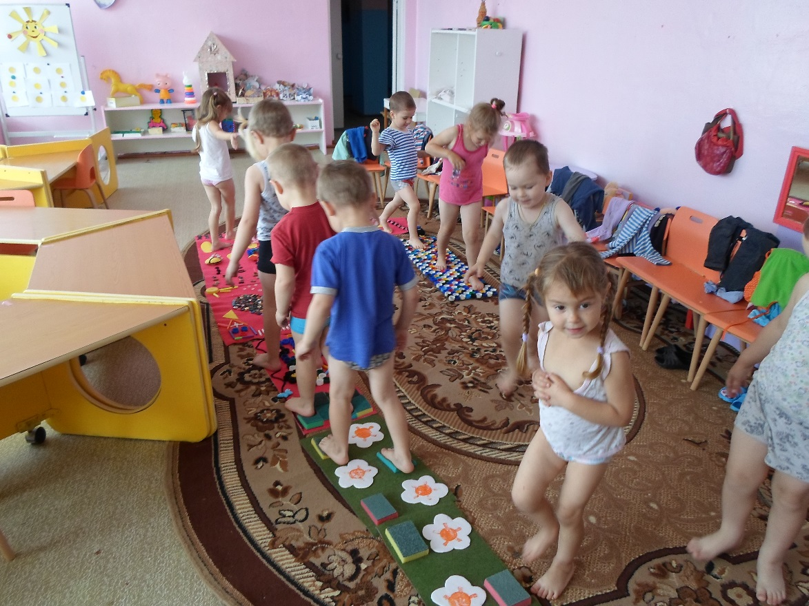
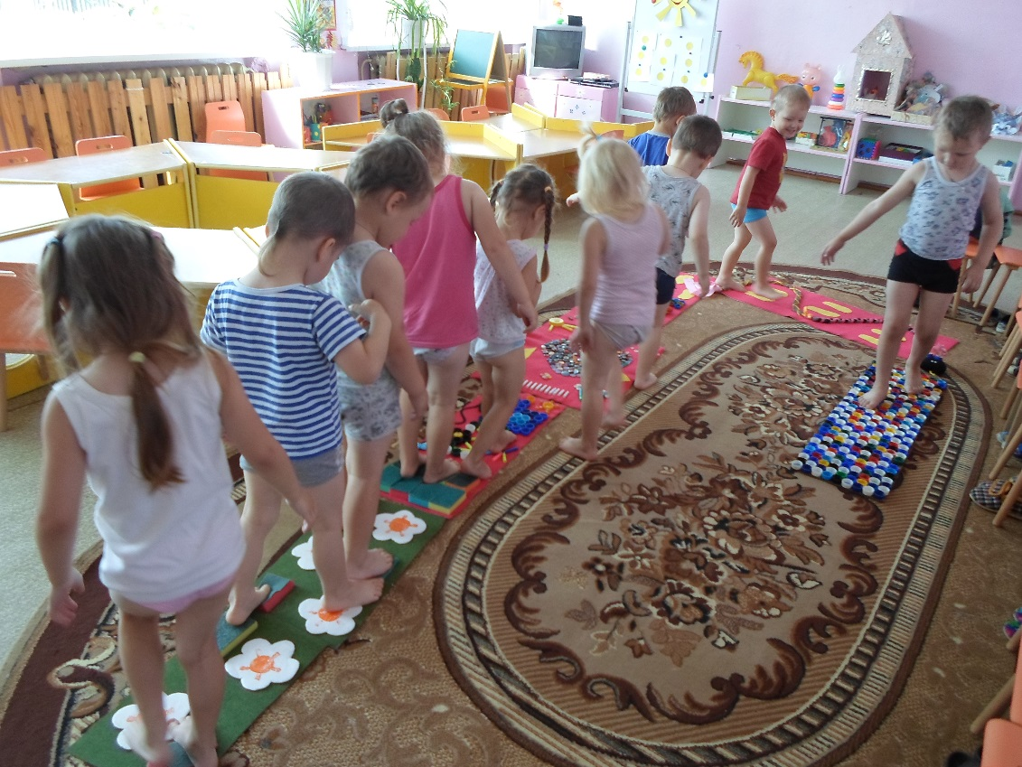

Slide 11
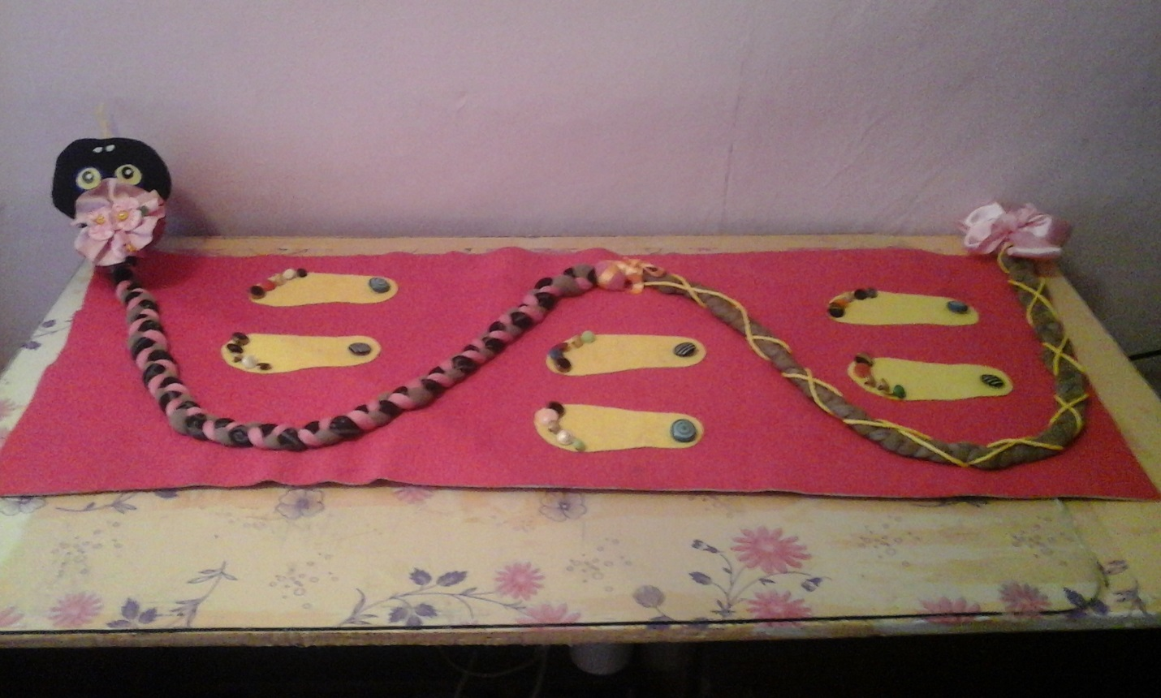
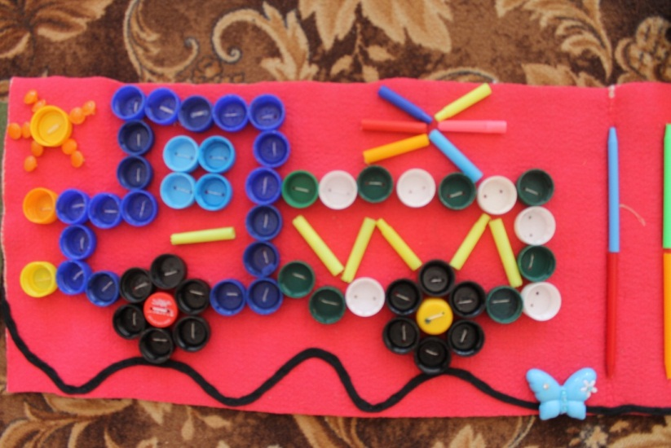
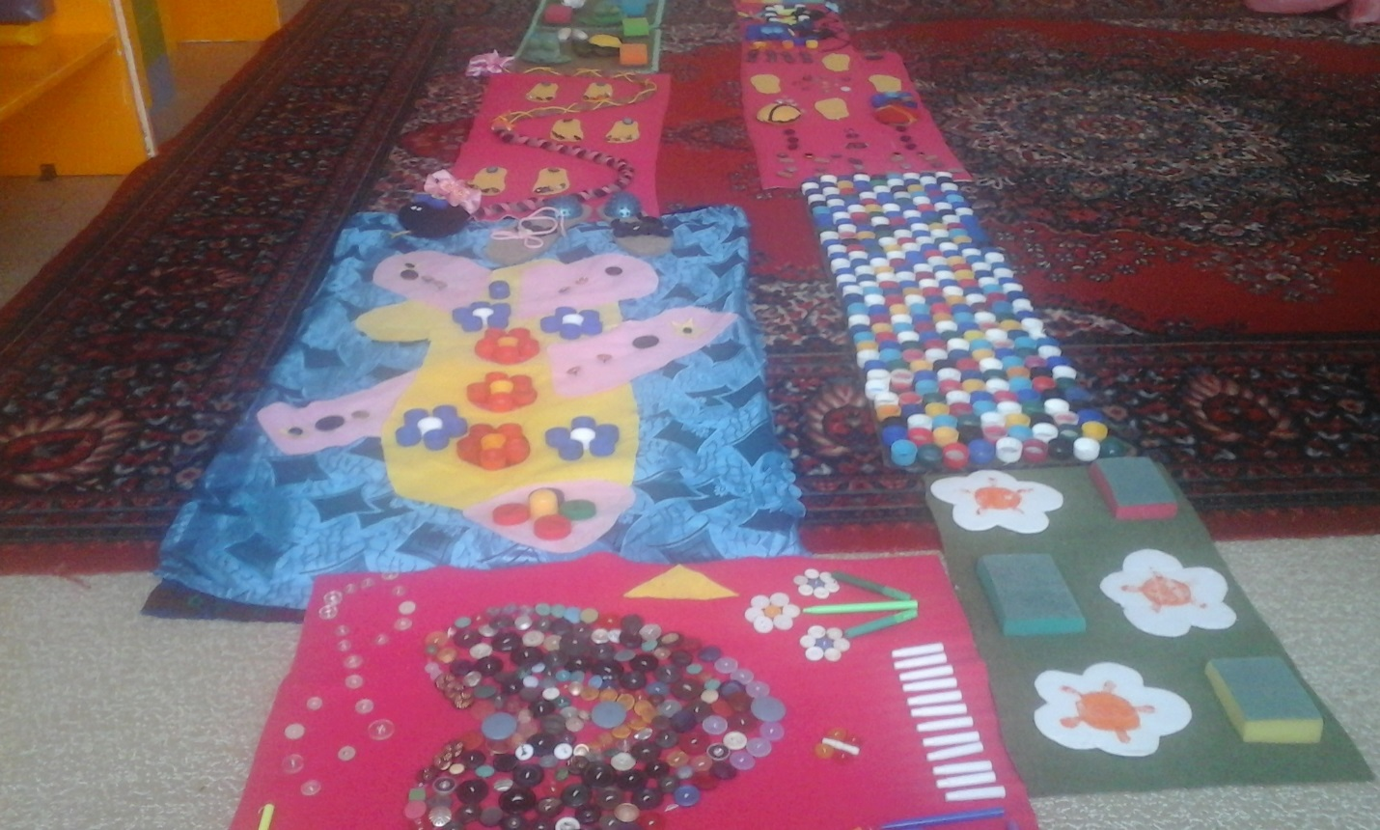
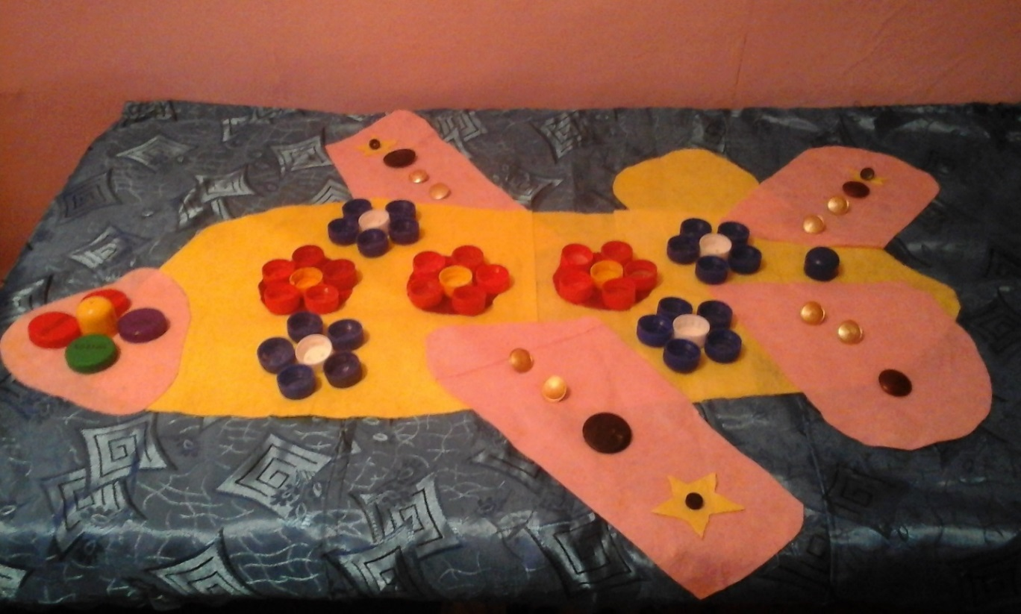
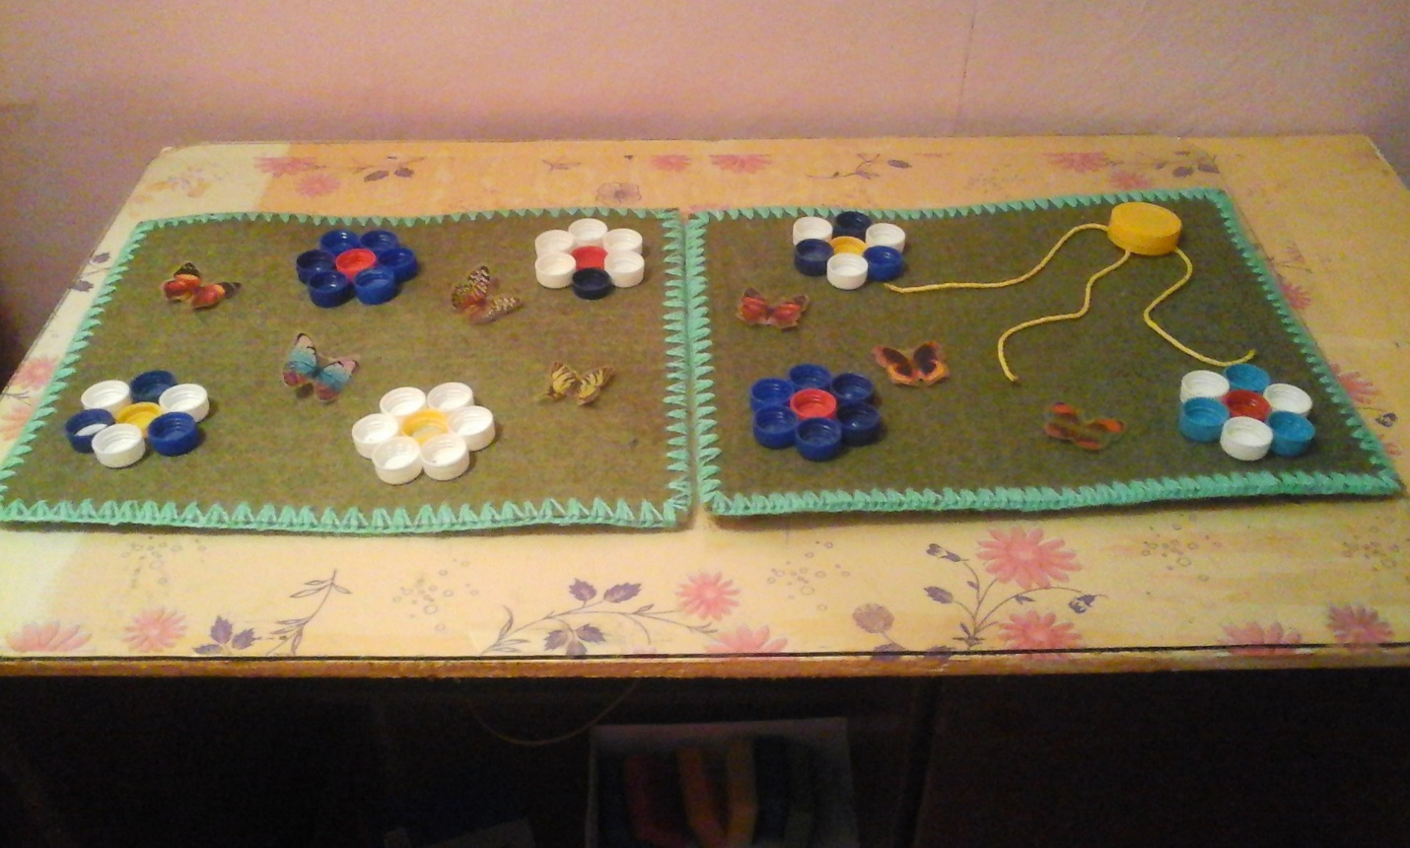
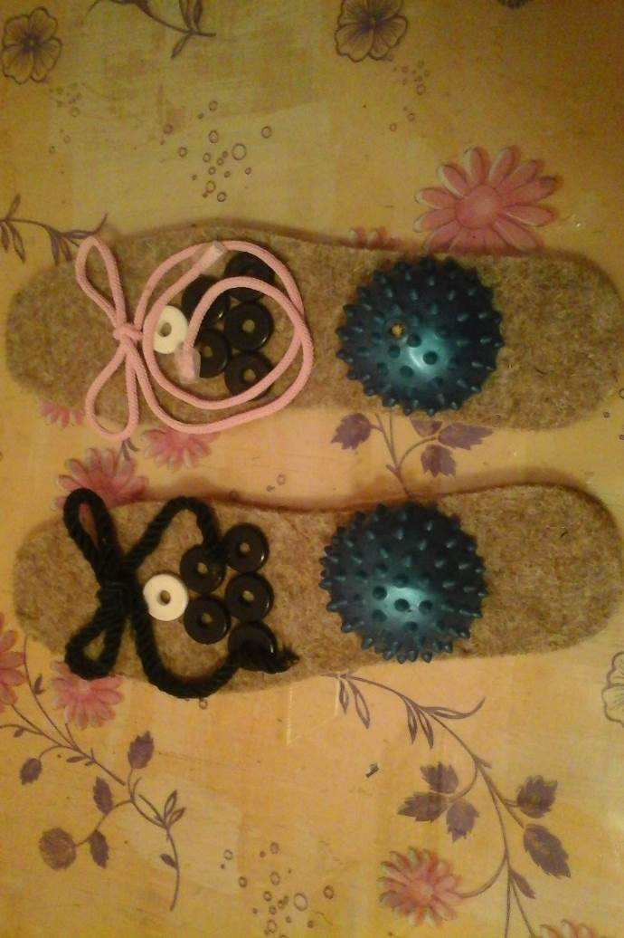
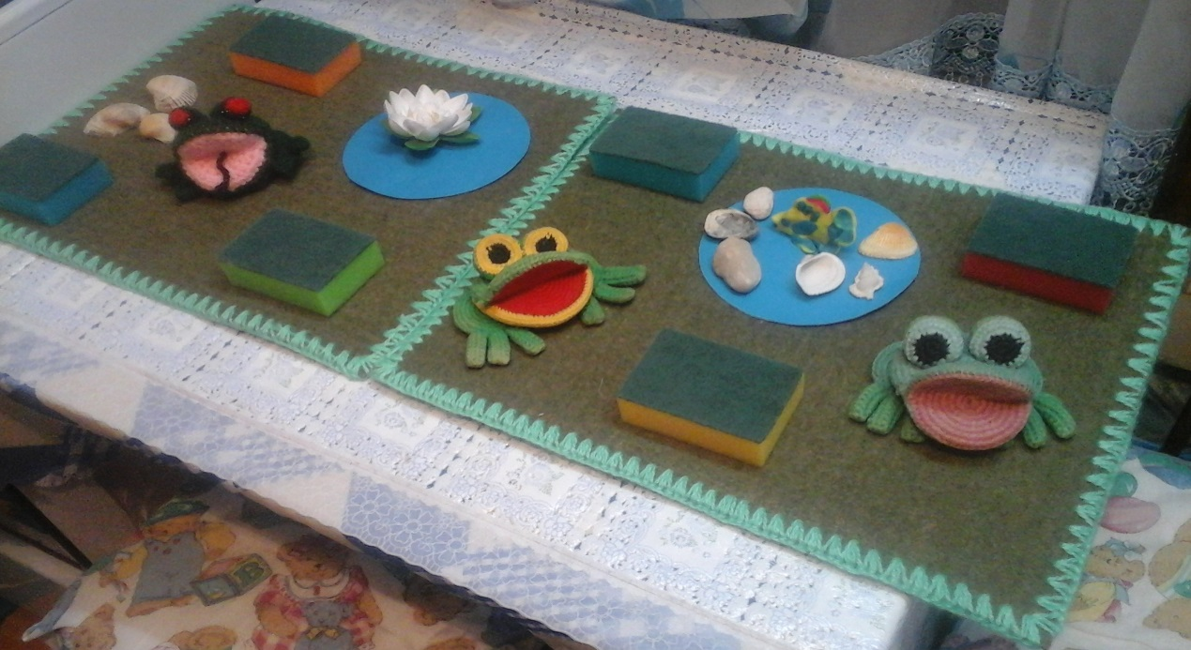
после дневного сна.

Slide 12
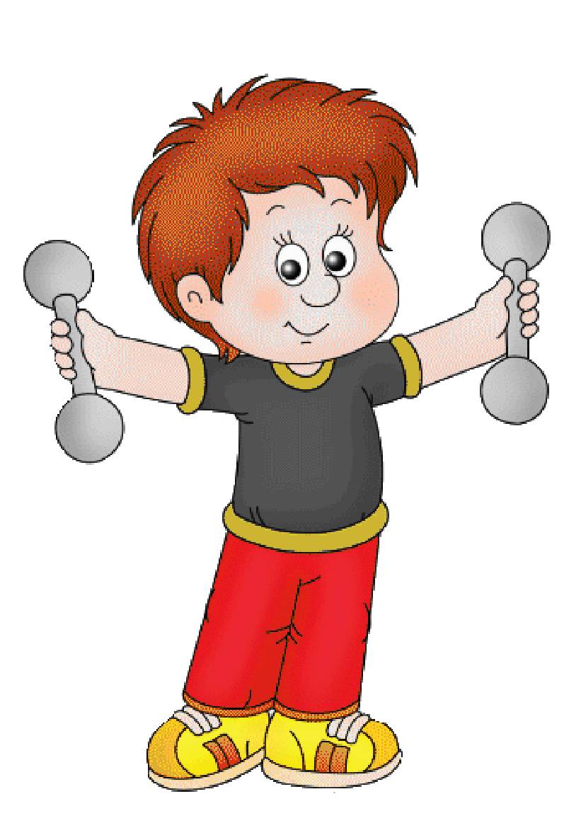
Далее дети переходят к выполнению , например, нескольких физкультминуток или комплекс упражнений, направленный на профилактику нарушений осанки. Чтобы заинтересовать детей, можно использовать кубики, мячи, обручи, гантели, гимнастические палки. Они тоже выполняются в течении 2-3 минут.

Slide 13
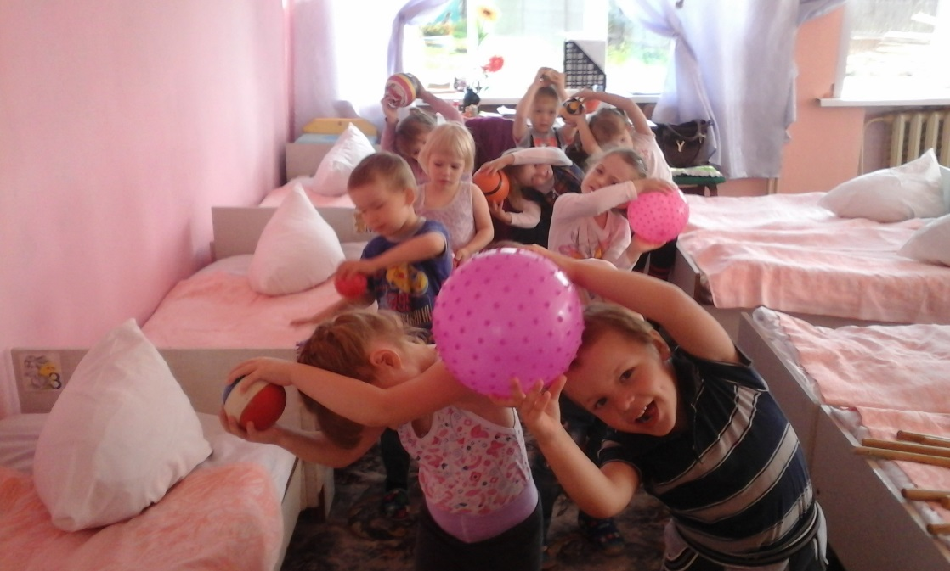
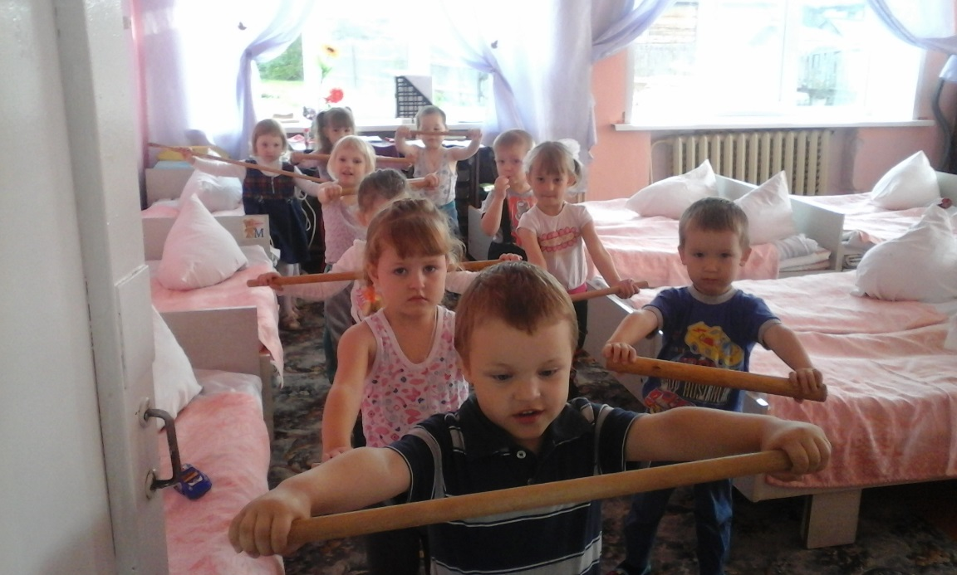
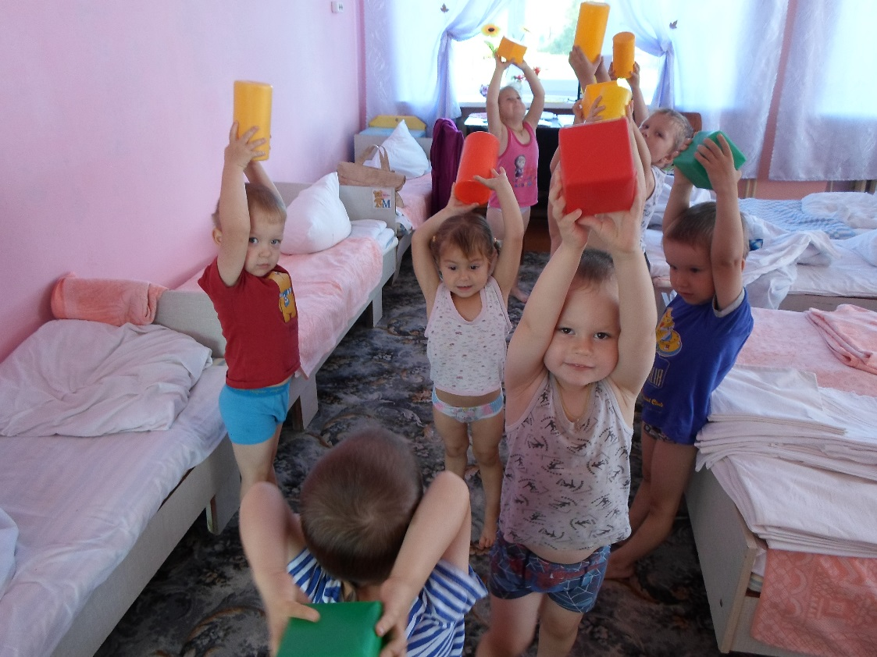
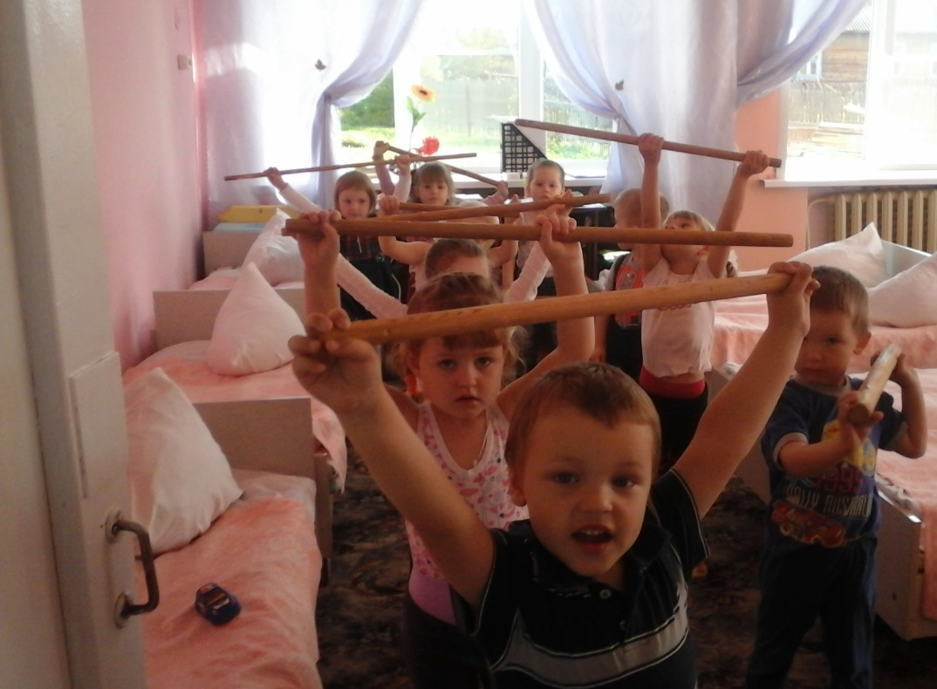

Slide 14
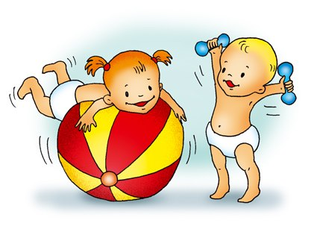
Затем необходимо перейти к выполнению комплекса дыхательной гимнастики, что очень важно для укрепления иммунитета, профилактики простудных заболеваний и заболеваний верхних дыхательных путей.

Slide 15
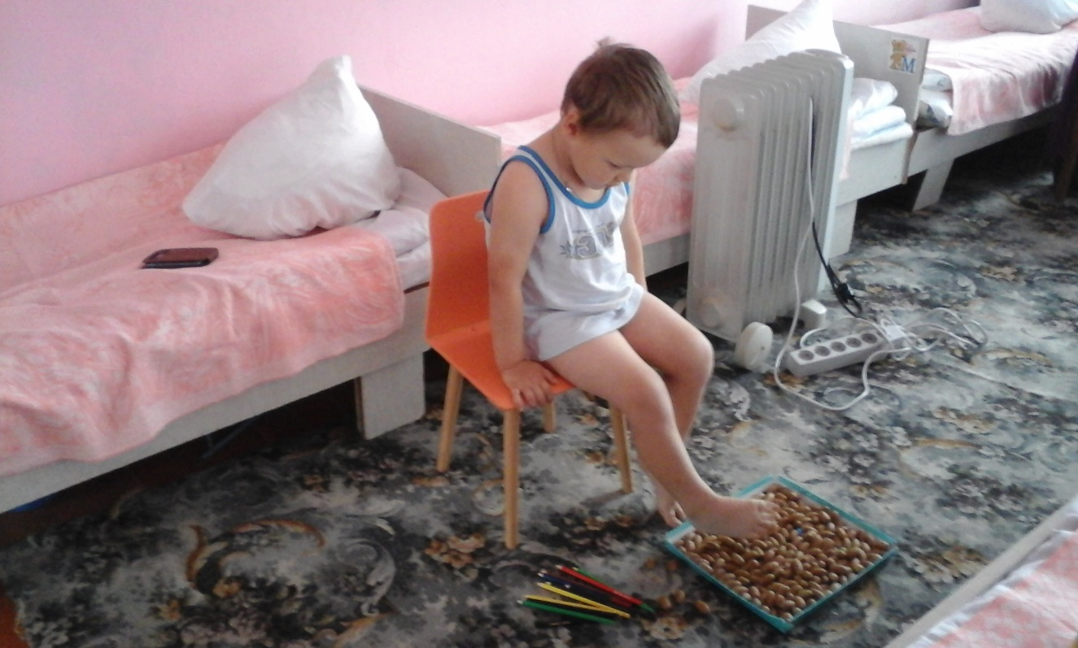
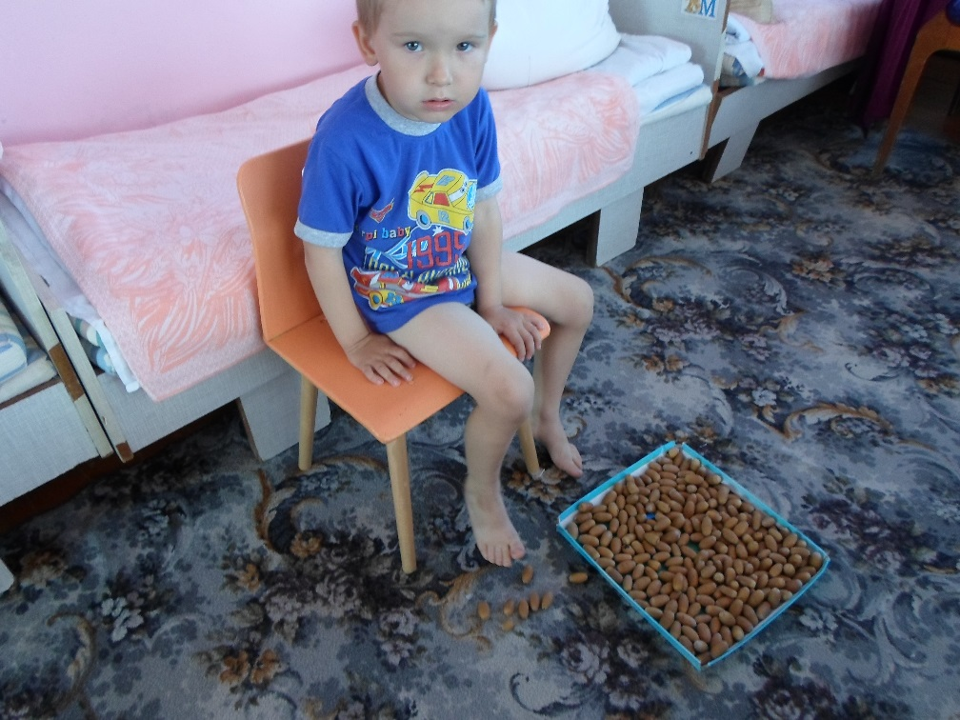
Затем проводится индивидуальная или дифференцированная работа с нуждающимися детьми (например, с часто болеющими). Можно организовать самостоятельную деятельность детей по оздоровлению (например, дать задание детям стопами собрать желуди или карандаши то правой, то левой ногой).

Slide 16
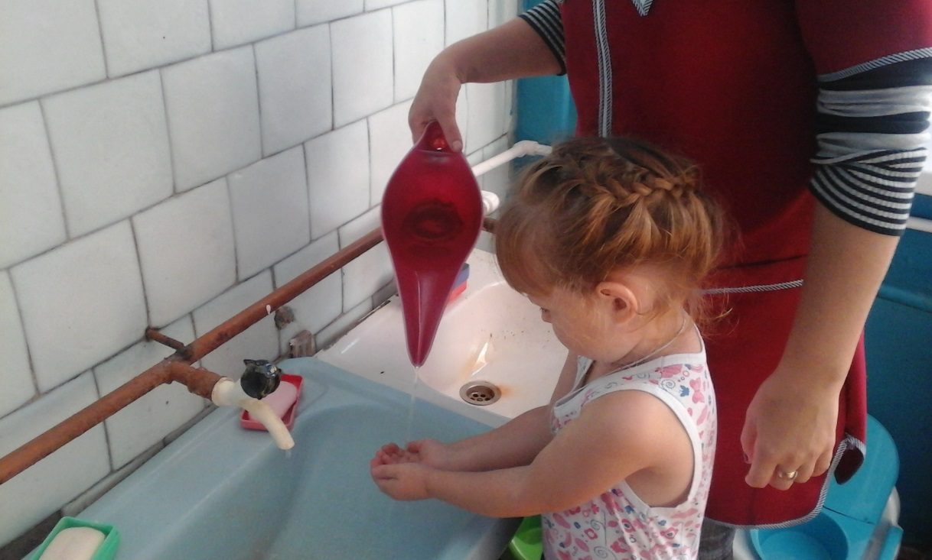
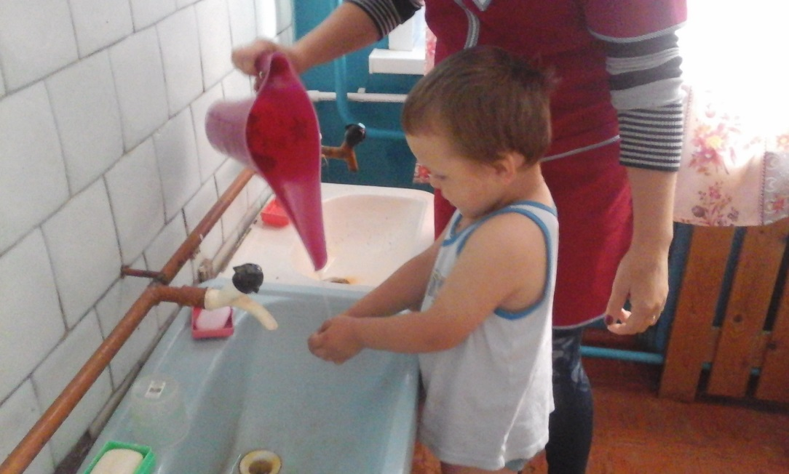
В это время другие дети под руководством воспитателя или его помощника выполняют водные процедуры (умывание, обливание рук прохладной водой т.п.)

Slide 17
Общая длительность оздоровительной гимнастики после дневного сна должна составлять не менее 12-15 минут (ст. возраст), 7-10 минут (мл. возраст).
Гимнастика после дневного сна в сочетании с контрастными воздушными ваннами помогает улучшить настроение детей, поднять мышечный тонус, а также способствует профилактике нарушений осанки и стопы. Летом эту гимнастику следует проводить при открытых фрамугах.

Slide 18
Все оздоровительные мероприятия, в том числе и гимнастику после сна лучше проводить в игровой форме. Это позволяет создать положительный эмоциональный фон, вызвать повышенный интерес ко всем оздоровительным процедурам. Кроме того, принимая определенный игровой образ, дети зачастую лучше понимают технику выполнения того или иного упражнения. Таким образом, мы решаем одновременно несколько задач: оздоравливаем детей, развиваем у них двигательное воображение, формируем осознанную моторику. А главное – все это доставляет им огромное удовольствие.

Slide 19
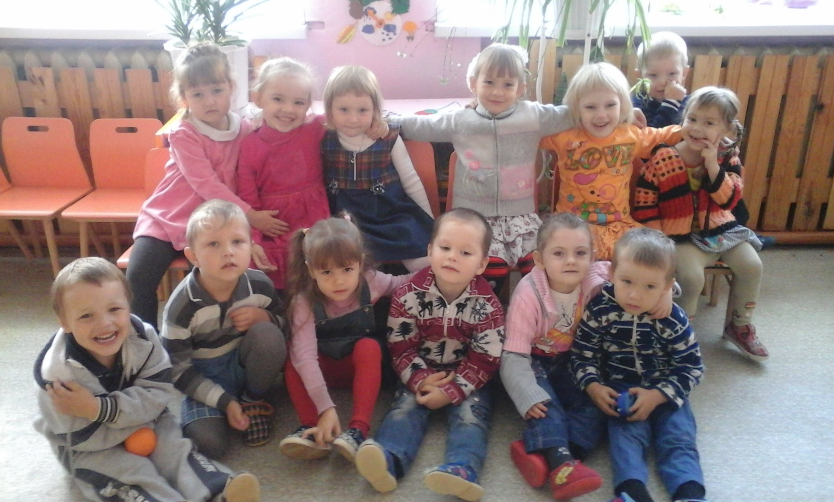
Ожидаемые результаты
Здоровые, красивые, счастливые, жизнерадостные дети.
А их родители просто светятся от счастья, потому что их
Дети здоровы!!!

